Slide 1
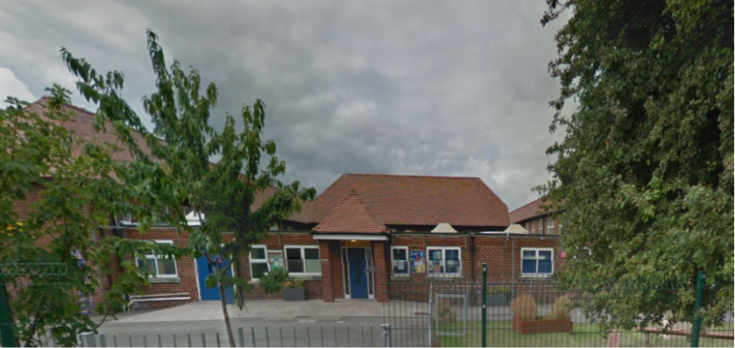


Plant sy'n derbyn gofal a dysgwyr sy'n agored i niwed yn Ysgol Gynradd Christchurch

Slide 2
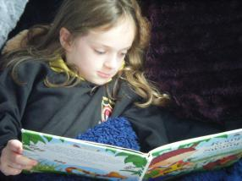
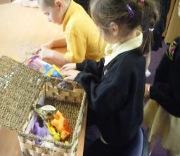
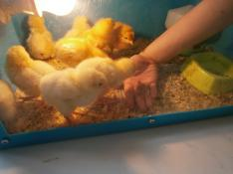
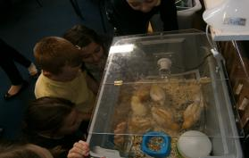
Darpariaeth Anogaeth
Dechreuon ni bum mlynedd yn ôl gydag angen penodol yn y Cyfnod Sylfaen gyda grŵp o blant oedd â phroblemau ymddygiad.
Yn fuan iawn daeth yn amlwg fod y ddarpariaeth hon yn cael effaith gadarnhaol enfawr ar ddiwrnod y plentyn.
Rydym ni'n canolbwyntio ar elfennau cadarnhaol ac adeiladu hunan-barch y plant gan sicrhau eu bod yn falch o'u llwyddiannau.

Slide 3
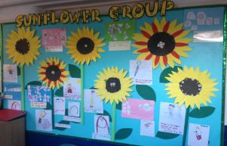
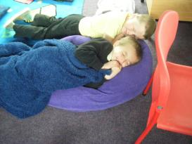
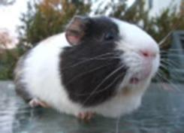
Grwpiau Anogaeth
Rydym ni'n cynnig cynllun gwobrwyo wythnosol a thymhorol.
Rydym ni bellach yn cynnig darpariaeth Anogaeth i flynyddoedd tri a phedwar a phump a chwech.
Rydym ni bellach yn gallu dynodi plant yn gynt o lawer i sicrhau ein bod yn gallu gwneud gwahaniaeth (hanes teuluol).

Slide 5
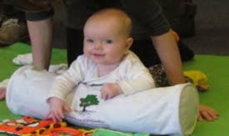
Rhythm Bywyd
Yn 2013 rhedon ni Roots of Empathy fel cynllun peilot a thros y blynyddoedd diweddar rydym ni wedi dilyn y cwricwlwm.
Mae'n rhaglen ddosbarth sy'n seiliedig ar dystiolaeth sydd wedi dangos effaith sylweddol yn lleihau lefelau o ymosodedd ymhlith plant ysgol, codi cymhwysedd cymdeithasol/emosiynol a chynyddu empathi.
Rydym ni bellach wedi creu ein rhaglen ein hunain o'r enw Rhythm Bywyd.
Rydym ni ar hyn o bryd yn rhedeg y rhaglen ar draws Blwyddyn 4 ac mae'n cynnwys babi ym mhob dosbarth sy'n ymweld bob trydedd wythnos.

Slide 6
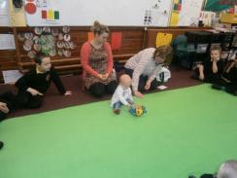
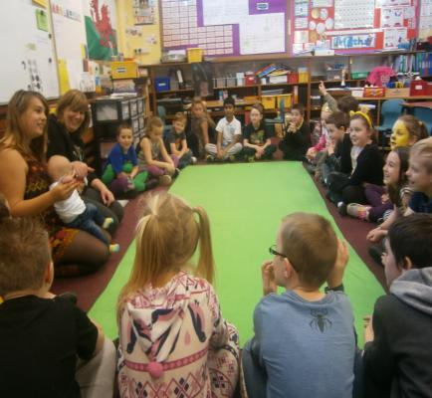

Rhythm Bywyd

Slide 7
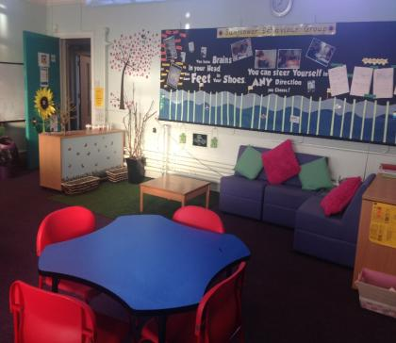
Grŵp Ymddygiad Sunflower
Ar hyn o bryd mae 6 plentyn blwyddyn 4 yn mynychu'r grŵp ynghyd â thri aelod o staff. Mae'r grŵp yn rhedeg dros dri phrynhawn yr wythnos.
Cynhaliodd y staff arsylwadau dosbarth dros gyfnod o dair wythnos cyn dethol y grŵp.
Drwy'r sesiynau hyn mae'r plant yn dilyn cwricwlwm Blwyddyn 4 mewn amgylchedd cefnogol.

Slide 8
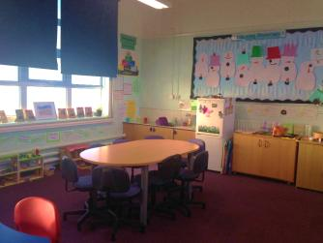
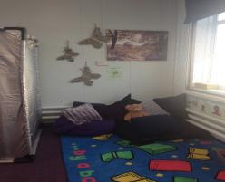
Mae'r prynhawniau'n dilyn trefn strwythuredig gydag ymlacio, adolygiad o'u bore ac yna gweithgareddau prynhawn a sesiwn addysg gorfforol.
Mae cynllun gwobrwyo'n weithredol gyda'r bechgyn yn cael cyfle i wneud cynnydd yn gyflym ac ennill tystysgrifau a gwobrau.
Rydym ni wedi cael llwyddiant mawr gydag ochr greadigol y cwricwlwm.

Slide 9
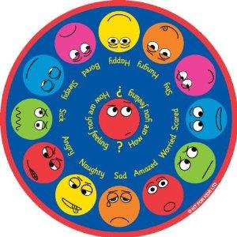
Rhaglenni Anogaeth Ychwanegol
Rhaglen therapi celf Lluniadu a Siarad a gynhelir ar sail 1:1.
Rhaglenni hunan-barch a all fod yn 1:1 neu grwpiau bach.
Rhaglenni rheoli dicter ac ymddygiad 1:1 neu grwpiau bach.
Rhaglen ymddygiad ysgol Dino i'r Cyfnod Sylfaen.
Lola - rhaglen i helpu plant i wrando
Rhaglen Unearthing a all fod yn 1:1 neu grwpiau bach.

Slide 10
Proffil Boxall

Slide 11
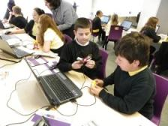
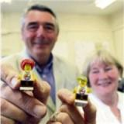
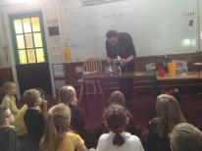
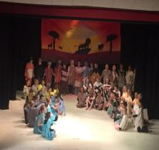
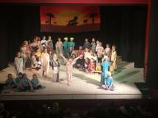
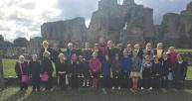
Gweithgareddau a theithiau plant sy'n derbyn gofal
G2G Lego
Pêl-droed gyda Chlwb Pêl-droed Wrecsam
Techniquest yn Wrecsam
Marchogaeth
Danger point

Slide 12
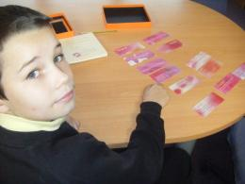
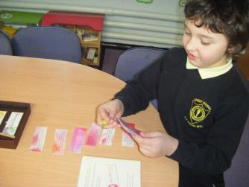
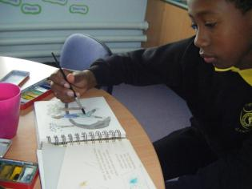
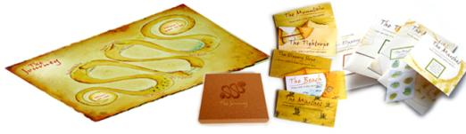
Unearthing

Slide 13
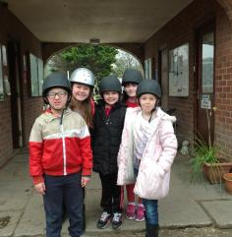
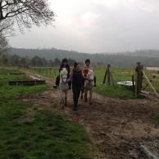
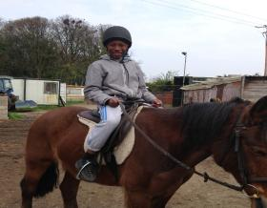
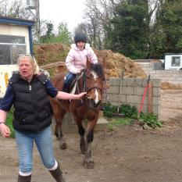
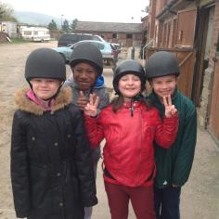
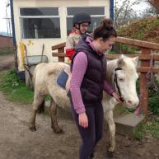
Marchogaeth

Slide 14

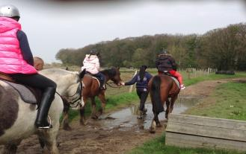
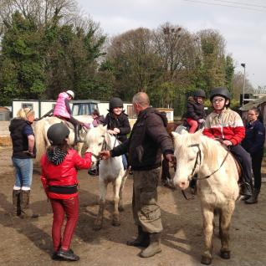
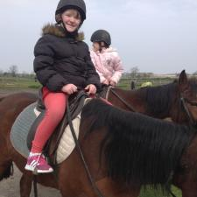
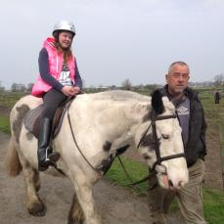

Slide 15
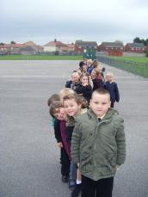
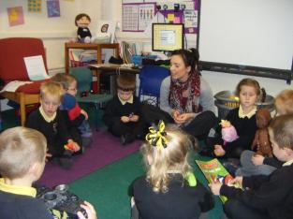
Presenoldeb
Presenoldeb yw ffocws canolog ein cymorth anogaeth ac ymddygiad sy'n weithredol ar gyfer ein plant sy'n derbyn gofal a'n dysgwyr agored i niwed.
Rydym ni wedi treulio llawer o amser yn meithrin perthynas gref gyda'r holl rieni a gofalwyr.
Yn 2015 cawsom arolwg Estyn. Gwnaeth yr agwedd ysgol gyfan a chynnwys pob aelod o staff argraff fawr ar yr arolygwyr.

Slide 16
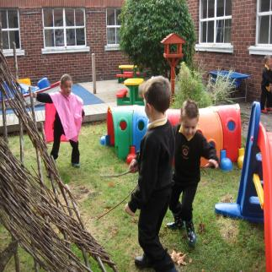
Gwobrau Presenoldeb
Mae plant yn derbyn tystysgrif dosbarth bob wythnos os ydyn nhw'n cyflawni dros 92% a hefyd ceir dwy wobr ar gyfer y presenoldeb uchaf yn y Cyfnod Sylfaen a Chyfnod Allweddol Dau.
Dosberthir tystysgrifau presenoldeb 100% ar y diwedd.
Ar ddiwedd y flwyddyn ysgol mae unrhyw ddisgybl sydd â phresenoldeb o 100% yn derbyn tystysgrif a gwobr gan y llywodraethwyr.
Mae gennym brotocol Sir Ddinbych ar gyfer unrhyw broblemau presenoldeb ond rydym ni bob amser yn ceisio gweithio gyda'r rhieni a'r gofalwyr yn y lle cyntaf.

Slide 17
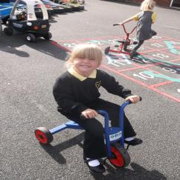
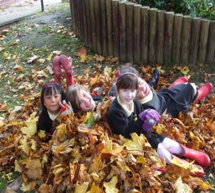
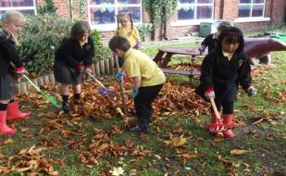
Casgliad
Cyfuniad o strategaethau
Grwpiau anogaeth a sesiynau 1:1
Mentoriaid Dysgu
Codi hunan-barch
Codi dyheadau
Gweithgareddau a theithiau dydd

